Slide 1
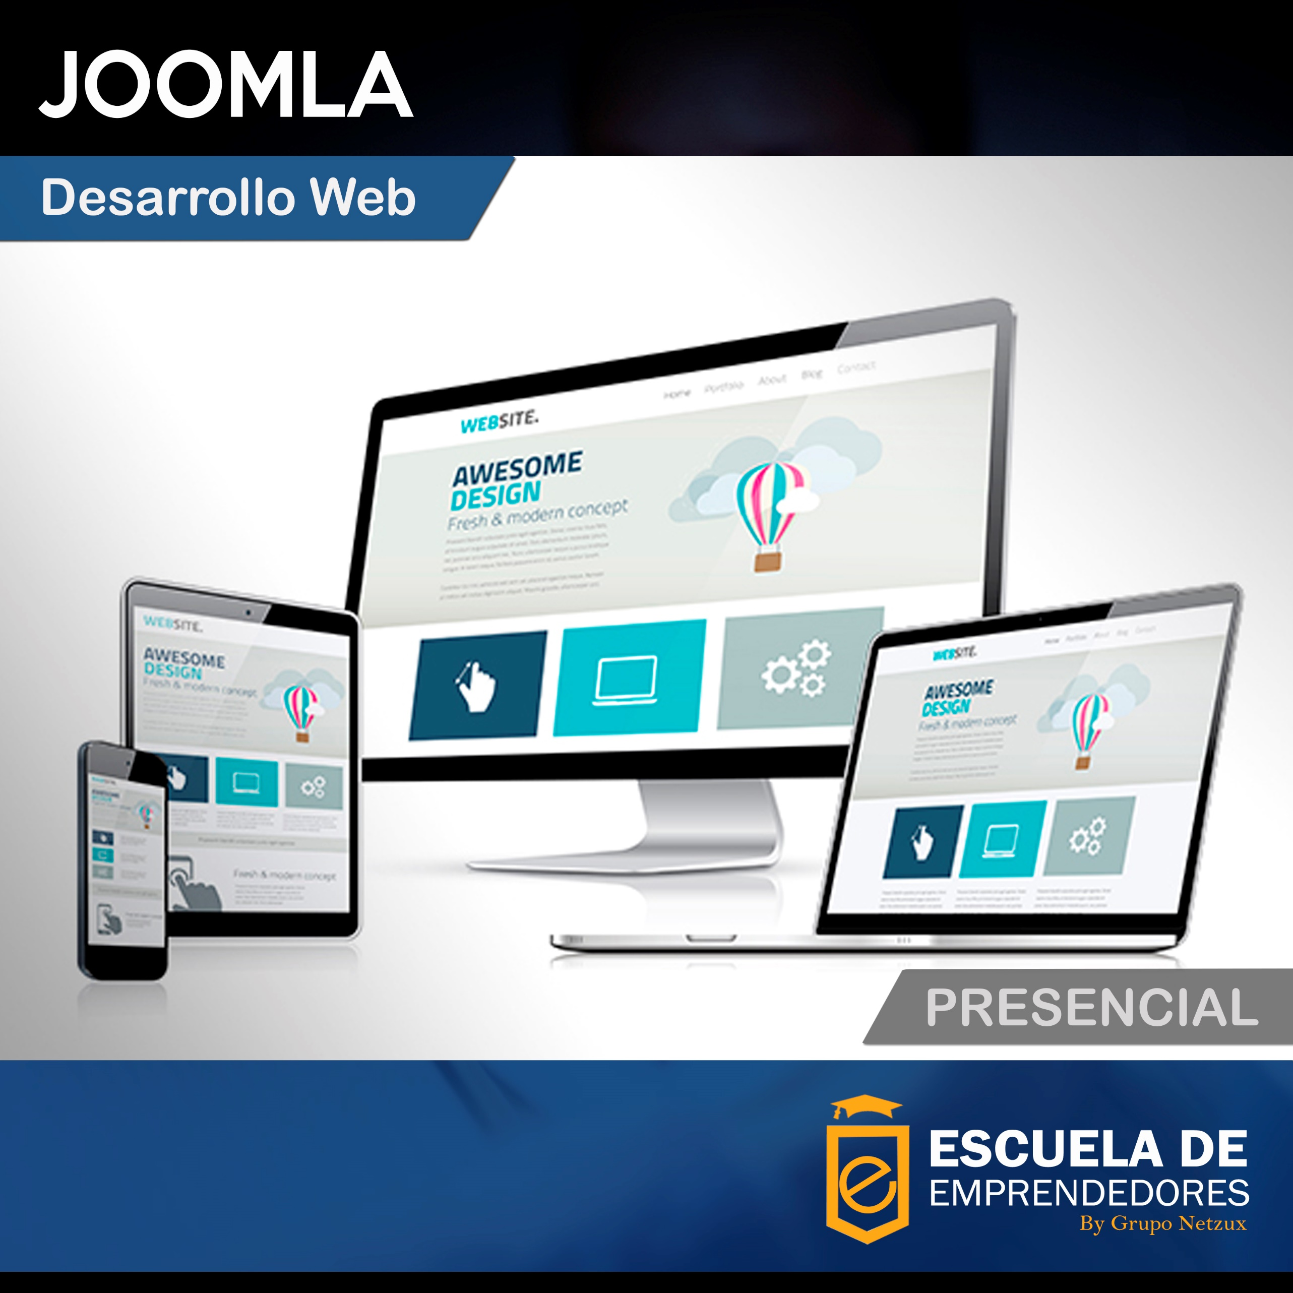


Aprender para Emprender

Slide 2


¿Quieres aprender a desarrollar el sitio web de tu negocio? CMS Web Empresas lanza el primer Curso Profesional de Joomla, enfocado hacia el Marketing Digital y Emprendimiento de negocios. El curso está desarrollado y va dirigido hacia todos aquellos emprendedores que deseen tener presencia por medio de un sitio web administrable, optimizado y enfocado hacia la venta de productos por internet.
Es muy importante aprender a desarrollar un Sitio Web con un buen diseño, pero en la actualidad esto ya no es suficiente. Para cumplir los objetivos planteados en las empresas y el posicionamiento deseado en internet, se debe de conocer también acerca de marketing digital y saber aplicar adecuadamente las estrategias que mejor se adapten a nuestro negocio, incrementando las conversiones y el posicionamiento de nuestra marca en la red.
“Si tú no trabajas por tus sueños, alguien te contratará para que trabajes por los suyos” Steve Jobs

Slide 3
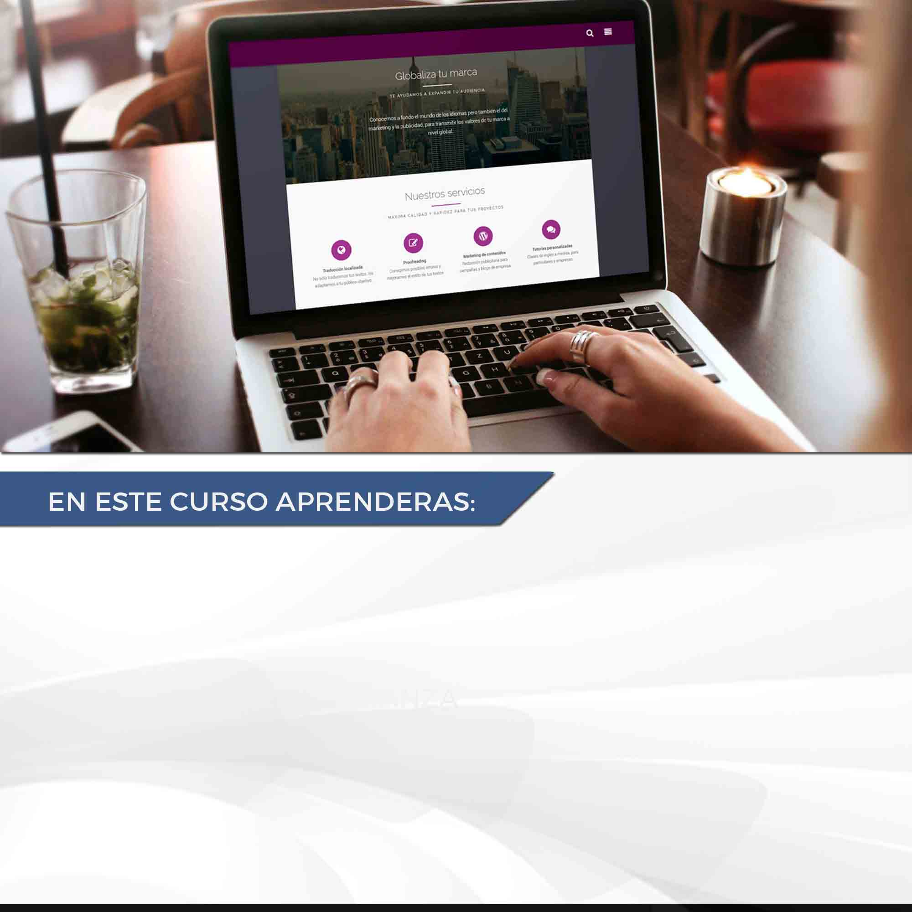


Instalación y configuración del Sistema Joomla
Trabajo con plantillas profesionales
Gestión de menús
Gestión de contenidos
Estructura web profesional
Optimización SEO
Gestión de usuarios del sistema
Creación web en base a necesidades del cliente

Slide 4




Aplicamos una moderna metodología de aprendizaje en donde el alumno tiene metas que cumplir y el desarrollo de un proyecto donde pondrá en práctica los conocimientos que adquiere en el curso, siempre guiado, orientado y supervisado por el profesor de turno.
Sobre el Curso:
El curso tiene una duración de 4 Semanas
(4 clases presenciales de 3 horas c/u)
Máximo 6 alumnos por clase (Personalizado)
Garantía de satisfacción
Recursos Extra:
Diapositivas del clase
Cuaderno de ejercicios
Acceso al Aula Virtual (actualizaciones de por vida)
Videos de todo el curso (Para repasar temas)
Soporte y asesoría en Marketing Digital
Entrega de Certificado
Modalidades:
Curso Presencial (Máximo 6 alumnos)
Curso Virtual (Acceso a videos)
Curso Privado (Para un único alumno)
Capacitación para empresas (In House)
Asesoría para Emprendedores

Slide 5


Sesión I: Fundamentos
Desarrollo Web
¿Qué es CMS?
Ventajas de un Gestor de Contenidos
Desarrollo Web en Joomla
Recursos para la instalación
Tipos de Hosting (Recomendaciones)
Recomendaciones para un dominio
Cómo adquirir un dominio
Configuración de las DNS
Sesión III: Plataforma
Y Estructura del Sitio
Certificado SSL ( https://www )
Recuperar la contraseña por MySQL
Interfaz de usuario
Accesos del administrador
Idioma del Sitio y del administrador
Configuración global
Gestión de plantillas
Categorías y artículos
Sesión II: Configuraciones
Instalación de Joomla
Cpanel del Hosting
Optimización del Hosting
Administración de archivos
Creación de correos corporativos
Gestionar WebMail
Base de Datos MySQL
Recomendaciones de Seguridad
Instalación de plantilla profesional
Clase IV: Plantilla Profesional
Y Página de Inicio
Estructura del home
Cambiar logo
Modificar el favicon
Cabecera del sitio web
Estructura de página de presentación
Page Builder
Posiciones de la plantilla
Secciones, bloques y módulos

Slide 6
Sesión V: Módulos
Y Gestión Multimedia
Slider principal
Video de presentación
Gestor multimedia
Módulo de imagen
Botones dinámicos
Bloques de texto
Llamada a la acción
Pie de página
Clase III: Páginas
Y personalización de Bloques
Página de servicios
Página de contactos
Formulario de contacto
Mapa de ubicación
Importar y exportar diseños
Personalizar diseños
Exportar bloques
Crear nuevas estructuras
Sesión VI: Gestión de Menú
Y Sub Menú
Estructura Web
Creación de Menú
Submenú
Personalización de estructura web
Estructura con Page Builder
Página de Sobre Nosotros
Módulos dinámicos
Proporción de bloques
Clase IV: Contenidos
Y Sección de Blog
Categoría de contenidos
Gestión de artículos
Creación de Blog de noticias
Optimización SEO
Microdatos
Gestión de usuarios
Cuentas y privilegios
Sistema de copias de seguridad

Slide 7

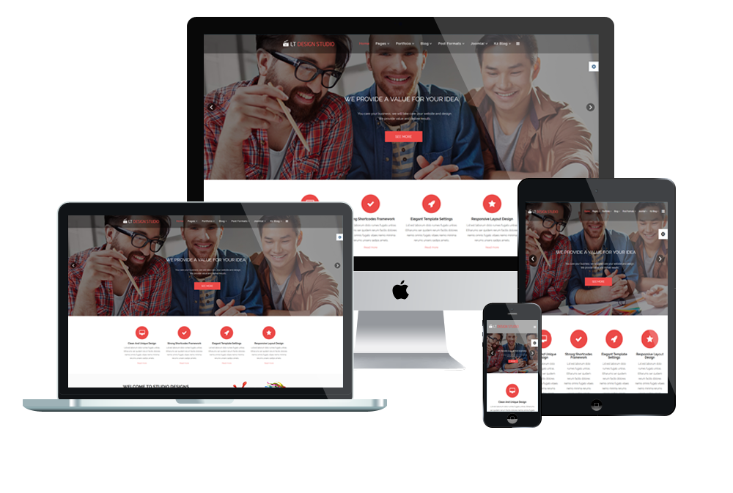
BONOS EXTRA DE REGALO:
Hosting Gratis por todo 1 año (Ahorras 60 dólares)
Plantillas Web Profesionales (Ahorras 80 dólares)
Curso de PHP y MySQL (Ahorras 50 dólares)
Acceso de por vida a los videos del curso y sus actualizaciones (Ahorras 50 dólares)
Descarga de diapositivas y separatas en PDF
¡ AHORRAS 240 DÓLARES !

Slide 8


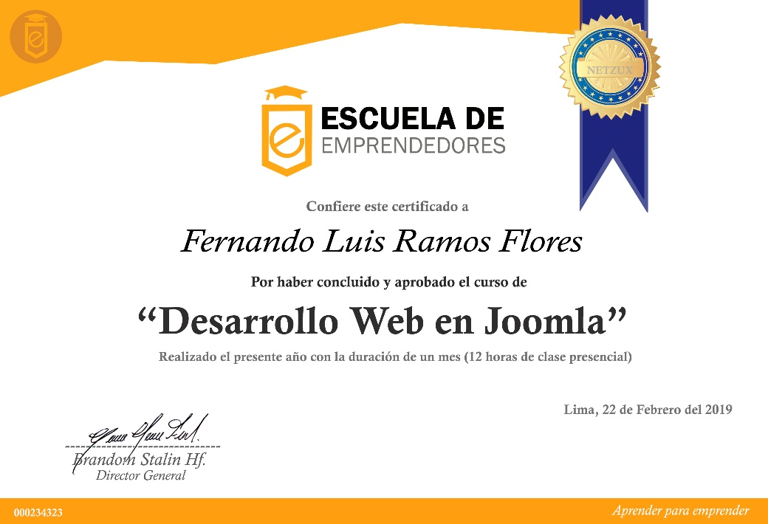
Te ofrecemos una diversidad de ventajas para iniciar tu proyecto!
12 horas de clase presencial y personalizada
Entrega de material didáctico (separaras y diapositivas)
Acceso al Aula Virtual (videos de repaso para el curso)
Hosting gratis por todo 1 año
Sistema web administrable + plantilla web profesional
Certificado de especialización en Joomla
Docentes certificados (PostGrado y Maestría)

Slide 9



















6
Web para Negocios
Marketing Digital
Emprendimiento
Educación Virtual
Completa
CURSOS
Y Especialízate
(51) 940 241370
VIRTUAL | PRESENCIAL | PROFESOR PRIVADO | EMPRESAS
( En videos ) ( En nuestras instalaciones ) ( Por video chat en tiempo Real ) ( In House )
Max. 1 alumno | Max. 6 Alumnos | Para un único alumno | Mín. 4 alumnos
6 h. de video | 12 h. de clase presencial | 12 h. de formación privada | 12 h. de capacitación
Inicio inmediato | Fechas especificas | Los horarios y fechas lo escoge el alumno | Clases programadas
Acceso de por vida | 4 semanas / 1 clase por semana | 2 semanas / 2 clases por semana | Previo acuerdo
S/. 166 Soles | S/.500 Soles | S/. 665 Soles | Previo acuerdo
S/. 99 Soles | S/.299 Soles | S/.399 Soles
Recuerda que para el curso presencial son un máximo de 6 alumnos (Cupos limitados)
Separa tu cupo con S/.50 antes de fecha para tener el descuento del 30%
www.cmswebempresas.com
Todos nuestros precios ya incluyen IGV

Slide 10


Al finalizar recibirá una certificado que acredita haber aprobado satisfactoriamente el curso de Joomla, avalado por nuestra Escuela de Emprendedores
DIPLOMADO:
Para conseguir el Diplomado en Desarrollo Web para Negocios, el alumno debe cumplir los siguientes requisitos:
Completar 8 CURSOS en el área de especialización
Haber aprobado cada uno de los cursos con nota mínima 13
Las áreas son: Desarrollo, Marketing, Emprendimiento, Comercio y Educación Virtual
Se brinda certificado por cada curso y el Diplomado al concluir 8
“Si tú no trabajas por tus sueños, alguien te contratará para que trabajes por los suyos” Steve Jobs

Slide 11

DESARROLLO WEB PARA NEGOCIOS
El programa cuenta con 8 módulos que abordan diferentes aspectos relacionados con el negocio y desarrollo web.
MÓDULOS | HORAS
Desarrollo Web en Joomla 7 h.
Posicionamiento Web - SEO 7 h.
Optimización Web para Negocios 7 h.
Creación de Tienda Virtual 7 h.
Publicidad en Facebook Ads 7 h.
Facebook ChatBot y Ventas por WhatsApp 7 h.
Email Marketing para Negocios 7 h.
Video Marketing 7 h.
Duración: 8 Meses | 56 h.

Slide 12
8
Web para Negocios
Marketing Digital
Emprendimiento
Educación Virtual
Completa
CURSOS
Y especialízate
www.EscuelaDeEmprendedores.pe

Slide 13
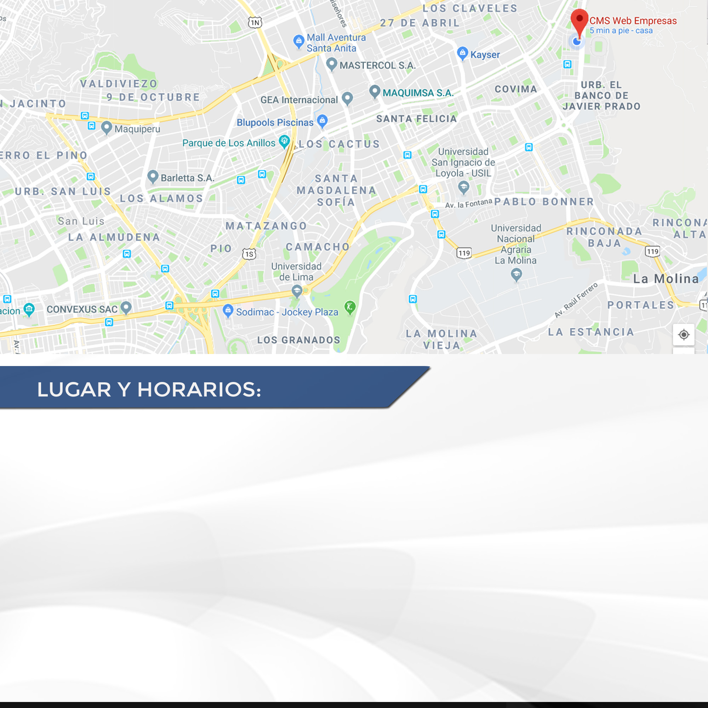
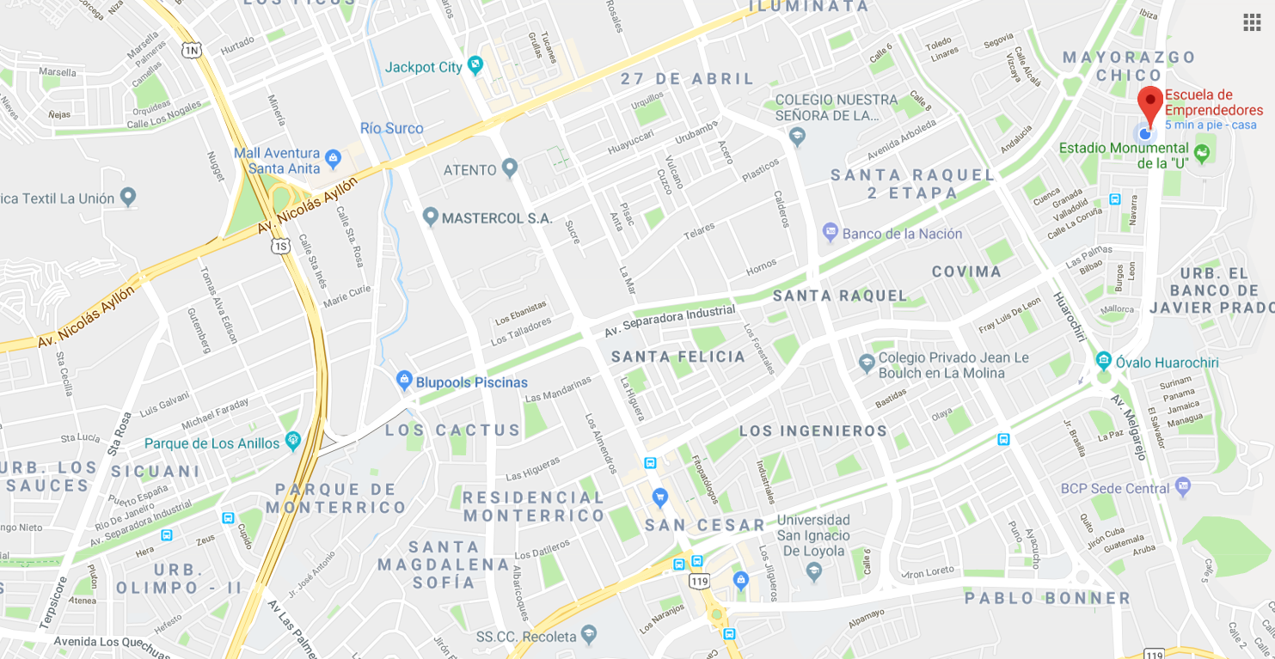


(51) 940 241370
Duración: 4 semanas / 12 horas presencial + 6 horas de repaso en videos (Aula Virtual)
Al concluir el curso se brinda certificado a cada alumno.
¡ Aprovecha nuestras ofertas !
CONTÁCTENOS:
Teléfono: (+51) 01 682 5455 / RPC: 940 241370
Correo: hola@escueladeemprendedores.pe
Dirección: Prolongación Javier Prado #7567
Etapa 3 de Mayorazgo – Ate (Lima – Perú)
Referencia: Frente al Estadio Monumental

Slide 14



¡PROMOCIÓN DEL MES!
Virtual | Presencial | Profesor Privado Online
S/. 141 Soles | S/.469 Soles | S/. 612 Soles
S/. 99 Soles | S/.329 Soles | S/.429 Soles
Separa tu matrícula antes de fecha con 50 soles
Y obtén un descuento del 30%
PROCESO DE MATRÍCULA
Realizar deposito en:
Bando de Crédito del Perú
Cuenta en SOLES: 193 - 23874049 - 0 - 99
Titular: Brandom Huamán
Enviar recibo: hola@escueladeemprendedores.pe
Incluir datos: nombre / curso / número de celular
CONSIDERACIONES
Los precios ya incluyen IGV.
Cada curso tendrá un máximo de 6 participantes.
PARA GRUPOS ( EXTRA OFERTA )
Si traes 2 compañeros más
El curso costará S/.290 Soles por cada uno.

